Slide 1
Синтез сложных динамических образов
4.05.2022

Slide 2
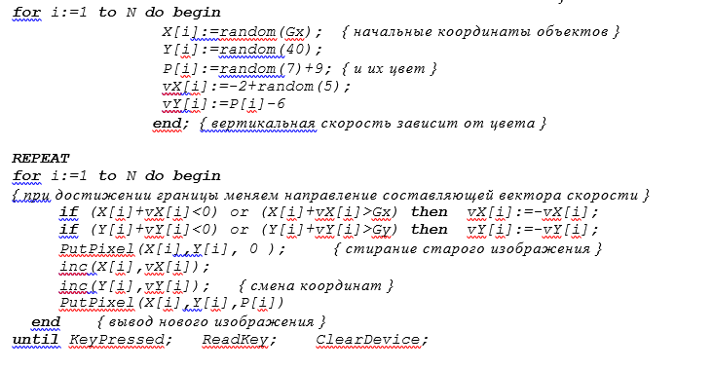
Задача 1. Динамические эффекты с корректировками по условиям - «Волны»

Slide 3
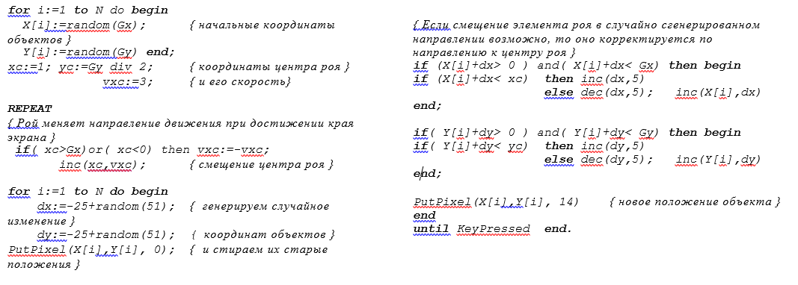
Задача 2. Динамические эффекты с анализом состояния процесса – «Рой»

Slide 4
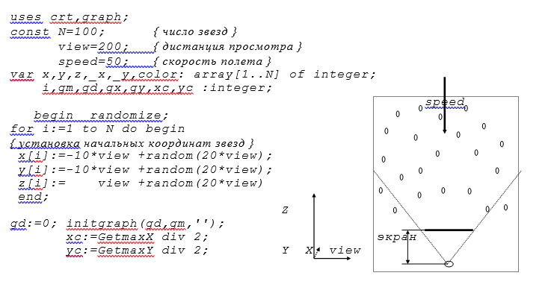
Задача 3. Синтез простых трехмерных динамических образов – «Межзвездный полет»

Slide 5
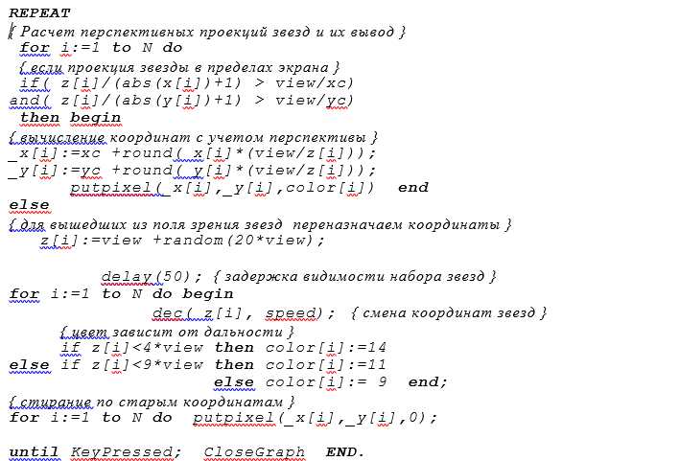
Задача 3. Синтез простых трехмерных динамических образов – «Межзвездный полет»

Slide 6
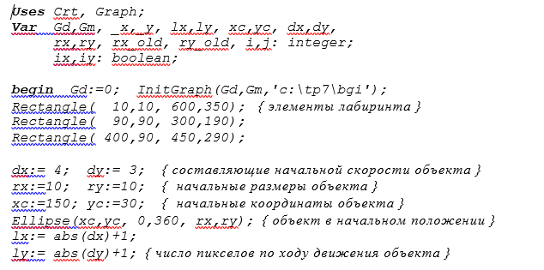
Задача 4. Моделирование динамического процесса с анализом комплекса граничных условий и состояния движущихся объектов – «Движение в лабиринте»

Slide 7
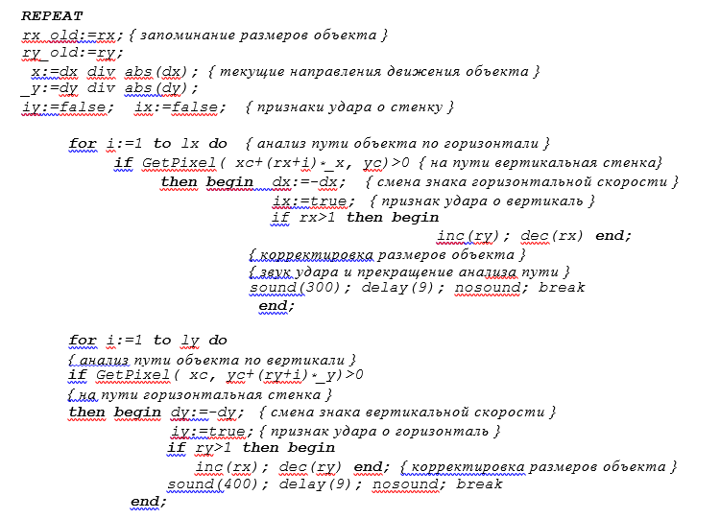

Slide 8
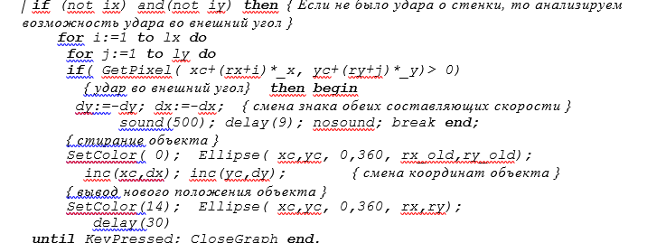

Slide 9
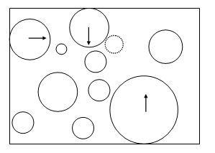
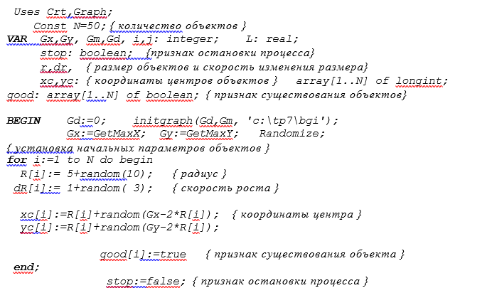
Задача 5. «Мыльные пузыри»

Slide 10
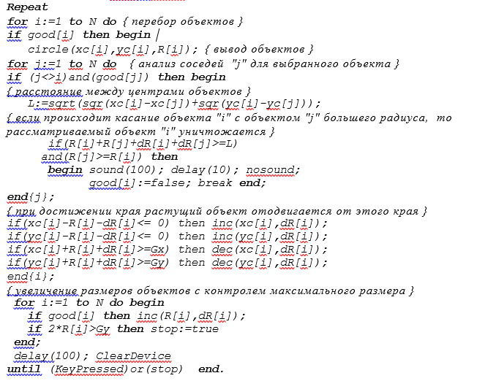

Slide 11
Задание.
1. Практическое задание по модификации алгоритма "Волны«
1.1 Создать два перекрещивающихся набора волн по горизонтали и вертикали.
1.2 Организовать поочередную остановку волн на краях экрана в зависимости от их цвета.
1.3 Организовать исчезновение элементов волн при совпадении их координат.
2 Практическое задание по модификации алгоритма "Рой"
2.1 Смоделировать разноцветный рой с разными скоростями объектов в зависимости от из цвета.
2.2 Смоделировать два роя разного цвета, центры которых перемещаются с разными скоростями.
2.3 Смоделировать рой с изменяющимися размерами и активностью в процессе его существования.
2.4 Смоделировать движение кометы.
3 Практическое задание по модификации алгоритма "Межзвездный полет"
3.1 Смоделировать различные типы обзора при "движении среди звезд": боковой, задний, под определенным углом к направлению движения.
3.2 Смоделировать вращение вокруг одной из осей координат при движении.
3.3 Вместо пикселей в качестве объектов использовать какие-либо простые фигуры (например, окружности), задавая увеличение их размера по мере приближения.
4 Практическое задание модификации алгоритма "Движение в лабиринте"
4.1 Смоделировать движение в лабиринте двух разноцветных объектов разной формы.
4.2 Смоделировать уменьшение скорости объекта при отражениях от стенок лабиринта.
4.3 Изменять цвет стенки лабиринта в месте удара о нее движущегося объекта.

Slide 12
